Slide 1

Презентация за вечер
Инструкция · один вечер
Как сделать презентацию за вечер, когда защита завтра
Маршрут на один вечер — с 18:00 до 20:15: от постановки цели до финальной проверки. Практичный план: что успеваем за вечер, а чем осознанно жертвуем.
Автор
Роль
Аудитория
Слайда
Редакция
Для студента или сотрудника, которому выступать завтра
Notes:
Ситуация знакомая: защита завтра, а презентации ещё нет. Хорошая новость в том, что за один вечер её реально собрать — если работать по порядку, а не метаться между слайдами и оформлением. Мы пройдём маршрут с 18:00 до 20:15: постановка цели, скелет, материал, текст, числа и финальная проверка. Честно скажу сразу: гарантий результата нет, но есть понятный план и список того, чем в сжатый срок можно пожертвовать, а чем нельзя. Начнём с главного правила.

Slide 2

Главное правило
Сначала решить, потом открывать
Прежде чем открыть хоть один файл или шаблон, ответьте на два вопроса: о чём презентация и сколько в ней слайдов. Пока этих двух ответов нет, вечер уходит на листание материалов без результата. Порядок «решить → открыть» экономит около часа: вы не ищете вслепую, а сразу берёте только то, что нужно для выбранной структуры.
Notes:
Начну с правила, которое экономит больше всего времени. Пока вы не ответили себе на два вопроса — о чём презентация и сколько в ней слайдов, — любой открытый файл только уводит в сторону. Проверено: если начать с материалов, вечер уходит на листание, а к ночи структуры всё ещё нет. Поэтому сначала формулируем тему одной фразой и называем число слайдов, и только потом открываем что угодно. Дальше разложим весь вечер по часам.

Slide 3
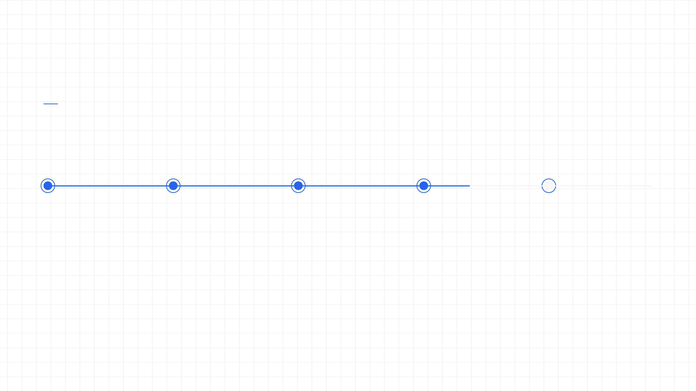
План вечера
План вечера по часам: 18:00 → 20:15
18:00–18:10
18:10–18:30
18:30–19:10
19:10–20:00
20:00–20:15
Цель и адресат
Скелет из 8 слайдов
Сбор материала
Текст и числа
Финальная проверка
10 минут: решить, о чём презентация и для кого, сформулировать главную мысль одной фразой.
40 минут: найти только те факты и числа, которые подтверждают главную мысль.
50 минут: тезисы вместо абзацев, одна мысль на слайд, один понятный график вместо таблицы.
20 минут: набросать универсальный порядок из восьми слайдов — без текста и оформления.
15 минут: чек-лист из шести пунктов — числа, шрифт, порядок слайдов, репетиция вслух.
Notes:
Давайте разложим вечер по часам, чтобы не сидеть до ночи. В 18:00 мы тратим всего десять минут на самое важное — решаем, о чём презентация и для кого. Дальше двадцать минут на скелет из восьми слайдов, и только потом сорок минут на материал. Основной блок — текст и числа — занимает пятьдесят минут, с 19:10 до 20:00. В 20:15 мы заканчиваем: пятнадцать минут на финальную проверку, и вечер закрыт. Итого два часа пятнадцать минут — это реально, если держать темп и не отвлекаться.

Slide 4

Шаг 1 · 18:00–18:10
Адресат и главная мысль одной фразой
01
02
03
Кто в зале
Что он должен понять
Мысль в 15–20 слов
Назовите вслух конкретных людей: комиссия, коллеги, заказчик. Что каждый из них уже знает и чего ждёт от вас? Одна фраза про аудиторию — и вы перестаёте писать «для всех».
Сформулируйте результат: не «рассказать о проекте», а что человек унесёт из зала. Проверьте вопросом: если он запомнит только одно предложение — какое?
Запишите главную мысль одним предложением и уложитесь в 15–20 слов. Проверка простая: перескажите её своими словами без слайда. Не получается — сокращайте, пока не получится.
К 18:10 фраза записана — дальше на неё опирается весь скелет презентации.
Notes:
Первый шаг занимает всего десять минут, и он самый важный. Прежде чем открыть хоть одну программу, скажите вслух: кто сидит в зале и что этот человек должен понять после вашего выступления. Дальше сформулируйте главную мысль одним предложением — пятнадцать, максимум двадцать слов. Проверка очень простая: если вы не можете пересказать эту фразу своими словами, не глядя на слайд, значит, она слишком длинная и её надо сокращать. Запишите её — к 18:10 у вас есть фундамент, на который дальше ляжет весь скелет.

Slide 5




Шаг 2 · 20 минут вечера
Каркас из восьми заголовков — порядок почти для любой темы
1
2
3
4
1. О чём и зачем
2–3. Проблема и главная мысль
4–6. Три аргумента с данными
7–8. Вывод и следующий шаг
Тема и цель одной фразой: что аудитория должна понять или сделать после выступления.
Почему тема важна сейчас и какой тезис вы доказываете. Всё остальное — только его подтверждение.
Короткий ответ на вопрос из начала и призыв к действию или вопрос залу. Не обрывайте речь.
Три блока с цифрами и примерами: этапы, доводы, кейсы. Больше трёх доводов за вечер не собрать.
Notes:
Каркас — это то, что реально спасает вечер. С 18:10 до 18:30 мы не пишем ни абзаца, ни картинки — только восемь заголовков подряд. Логика простая: зачем, в чём проблема, какая мысль, три аргумента с данными, вывод и следующий шаг. Такой порядок повторяет устройство любого убедительного выступления, поэтому подгонять его под свою тему почти не придётся. Если заголовки не выстраиваются в эту цепочку, значит, вы ещё сами не поняли, о чём дека. Когда каркас стоит, остаётся наполнить его материалом.

Slide 6

Шаг 3 · 18:30–19:10
Материал: что искать и что не искать
Искать
Не искать
Два-три числа с указанием источника, один конкретный пример и одну цитату или определение. Этого достаточно, чтобы слайды опирались на факты, а не на общие слова.
Красивую картинку под каждый слайд, «идеальный» график и дополнительную литературу. В сжатый срок это съедает время, а на защите почти не работает.
Правило: нашлось за минуту — берём, нет — идём дальше.
Notes:
Сорок минут на материал — и ни минутой больше. Ищем ровно три вещи: два-три числа с источником, один живой пример и одну цитату или определение. Всё остальное — картинки под каждый слайд, идеальный график, дополнительная литература — сознательно пропускаем: на защите это почти не считывается, а время уходит. Главное правило отрезка: если факт нашёлся за минуту — берём, если нет — идём дальше, не закапываемся. Дальше займёмся текстом на слайдах.

Slide 7
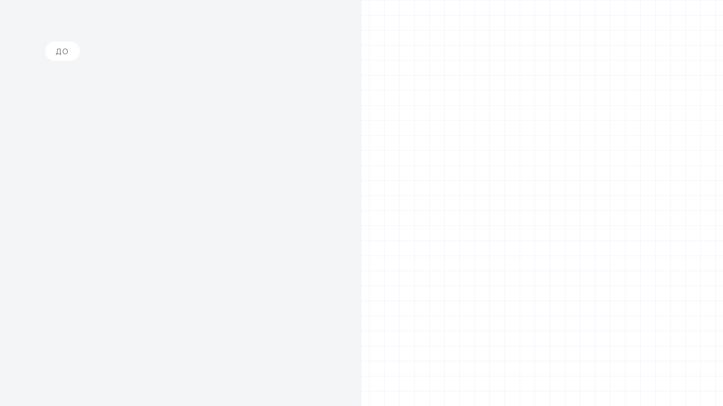

После
Черновик: абзац на шесть строк подряд
Три тезиса по одной мысли — остальное голосом
Клиенты ждут ответа слишком долго, потому что заявки распределяются вручную и часть обращений теряется между сменами,
+
Клиенты ждут ответа слишком долго
+
Внедряем новую систему обработки обращений
поэтому мы внедряем новую систему обработки обращений с автоматическим распределением и напоминаниями,
+
Цель — сократить время ожидания
а цель проекта — сократить время ожидания ответа и долю повторных обращений.
Notes:
Смотрите, что происходит с черновиком. Слева — типичный абзац, который мы пишем «чтобы всё уместить»: шесть строк, три мысли в одной куче, и зал в них утонет. Справа тот же смысл, но разбитый на три тезиса — по одной мысли в каждом, до семи-девяти слов в строке. Правило простое: одна мысль — один слайд, а всё остальное вы проговариваете голосом. Так вы и текст сокращаете, и внимание держите. На это у нас уходит отрезок с 19:10 до 20:00 — вместе с числами, потому что график и формулировки удобнее править в один заход.

Slide 8

Один понятный график вместо таблицы на весь экран
Вывод: два показателя ниже плана, один выше — значит, главный акцент в выступлении на отстающих.
Notes:
Когда времени мало, соблазн засунуть в слайд всю таблицу с цифрами — огромный. Но комиссия не будет её читать, она будет слушать вас. Поэтому оставьте один график: например, столбики «план / факт» по трём ключевым показателям. Под графиком словами напишите, что видно и какой из этого вывод — «два показателя ниже плана, один выше». Так вы сами задаёте трактовку, а не оставляете зал гадать. Если показателей много, вынесите в график три самых важных, остальные держите в приложении или в ответах на вопросы. Дальше разберём, чем в сжатый срок можно пожертвовать, а чем — категорически нельзя.

Slide 9
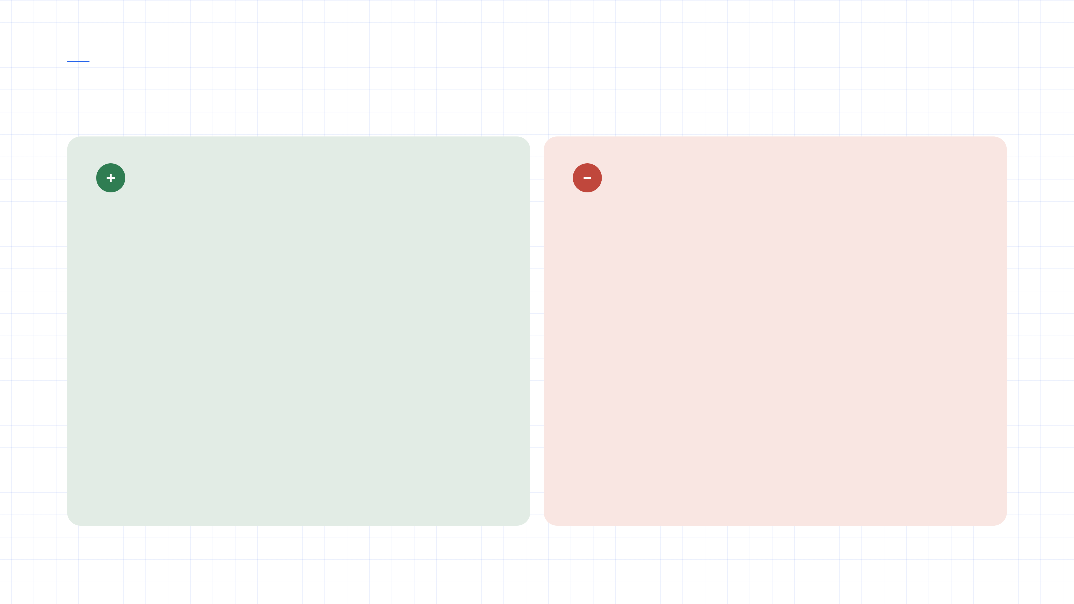
Приоритеты
Чем можно пожертвовать, а чем нельзя
Можно пропустить
Нельзя пропускать
Анимация и переходы
Проверка чисел и подписей к графикам
Картинка на каждом слайде
Единый шрифт и размер кегля
Дизайн с нуля
Репетиция вслух хотя бы один раз целиком
Идеальная вёрстка
Смысл и логика выступления
Notes:
Когда времени в обрез, соблазн сэкономить на всём сразу. Но экономить надо с умом. Анимация, картинка на каждом слайде, дизайн с нуля, идеальная вёрстка — всё это можно смело пропустить, никто не заметит. А вот числа и подписи к графикам проверить обязательно: одна ошибка в цифре может стоить всего выступления. Единый шрифт и размер кегля — это про уважение к аудитории, а репетиция вслух хотя бы один раз целиком — это то, что превращает набор слайдов в речь. Поэтому дальше — финальная проверка за пятнадцать минут.

Slide 10



20:00–20:15 · финальная проверка
Главная мысль читается с первого слайда
Чек-лист за 15 минут: шесть галочек перед сном
Ни одного слайда с двумя разными мыслями
Все цифры сверены с источником
Шрифт и кегль одинаковые по всей деке
Прочитано вслух с таймингом
Прогоните деку по шести пунктам — и можно закрывать ноутбук.
Файл сохранён и открывается на чужом компьютере
Notes:
Последние пятнадцать минут вечера — не про красоту, а про безопасность. Пройдите по шести пунктам буквально с галочкой в руке: мысль с первого слайда, одна мысль на слайд, сверенные цифры, единый шрифт, прочитано вслух с таймингом и файл, который открывается на чужом компьютере. Последний пункт спасает чаще всего: чужая версия PowerPoint или проектор в аудитории легко ломают то, что у вас дома выглядело идеально. Если все шесть галочек стоят — закрывайте ноутбук и ложитесь спать. Утром останется только получасовая разминка перед выходом.

Slide 11
Финал
Утро перед выступлением
За полчаса до выхода: открыть файл там, где выступаете, проверить листание и проектор, проговорить первые фразы вслух.
Проверить
Проговорить
Держать под рукой
Файл и проектор на месте выступления
Первые две фразы вслух
Лист с тремя числами и главной мыслью
Notes:
Итак, утро. За тридцать минут до выхода не открывайте презентацию, чтобы что-то поправить, — этим вы только всё сломаете. Откройте файл именно на том компьютере, с которого будете выступать, и проверьте, что слайды листаются и проектор видит экран. Проговорите вслух первые две фразы — просто чтобы голос проснулся и вы перестали спотыкаться на входе. И держите под рукой листок с тремя числами и главной мыслью: если что-то забудете, одного взгляда хватит. Всё, план вечера выполнен — идём выступать.

